Slide 1

关爱生命 ‘救’在身边
主讲人 余梦萱

Slide 2
01
引言：时间就是生命

Slide 3

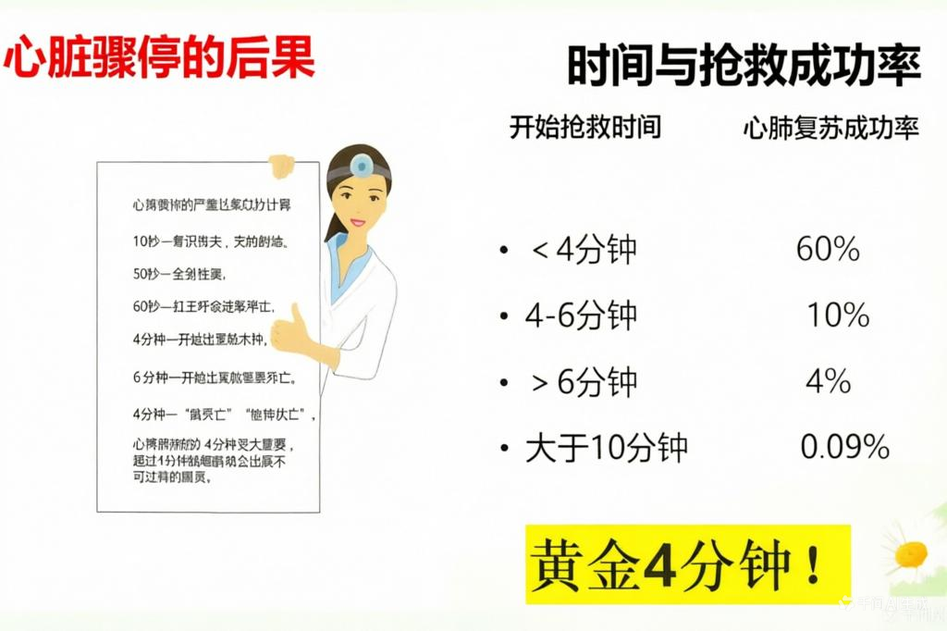
心脏骤停发生后，黄金4分钟决定生死存亡

Slide 4

心脏骤停发生后，黄金4分钟决定生死存亡
第一目击者
院外发生
生存率提升
急救链条
现场人员是急救的第一响应者。其快速判断与行动至关重要。能有效延长抢救机会。
90%的心脏骤停发生在医院外。缺乏即时医疗支持。更依赖旁观者施救。
及时施救可使生存率提高2至3倍。早期介入效果显著。挽救生命关键所在。
每个人都可能是救命的一环。全民参与构建完整救援网络。人人皆可成为英雄。
01
03
05
07
02
04
06
08
黄金4分钟
心肺复苏
救援延迟
抢救窗口
心脏骤停后4分钟内脑细胞开始死亡，是抢救的黄金时间窗口。及时干预可显著提高生存率。每一分钟都关乎生命存续。
高质量心肺复苏可维持血液循环。为专业救援争取时间。显著提升存活几率。
专业救援通常需8至12分钟到达。远超生理耐受极限。凸显现场急救紧迫性。
每提前一分钟施救，存活希望显著增加。抢救时间极为宝贵。行动越快效果越好。

Slide 5

从倒地到救护车到达的平均时间远超生理耐受极限
01
02
03
黄金4分钟
救援时间差
人人可为救命人
心脏骤停后4至6分钟内脑细胞将发生不可逆损伤。而救护车到达平均需8-12分钟，远超生理耐受极限，必须依靠现场即时干预争取生机。
从呼叫到急救车抵达常因交通、定位等因素延迟。在这段空白期，唯有第一目击者立即施救才能维持患者血液循环与供氧。
掌握CPR技能的普通人能在专业救援到来前构筑生命防线。每一秒都不容浪费，及时按压可能挽救一个家庭的未来。

Slide 6
现场第一目击者是挽救生命的关键力量
黄金4分钟
第一目击者
人人可施救
挽救生命链
心脏骤停后4分钟内是抢救的黄金时间，脑细胞将开始发生不可逆损伤。现场第一目击者及时施救，能极大提高生存率。
专业救援到达通常需8-12分钟，第一目击者是唯一能在黄金时间内实施CPR的人。每一秒都关乎生命存亡。
无需医学背景，经过简单培训即可掌握CPR技能。关键时刻挺身而出，普通人也能成为生命守护者。
早期识别、即时CPR、快速除颤构成生存链的关键环节。第一目击者的行动决定整个链条能否成功衔接。

Slide 7
认识心脏骤停与CPR的意义
02

Slide 8
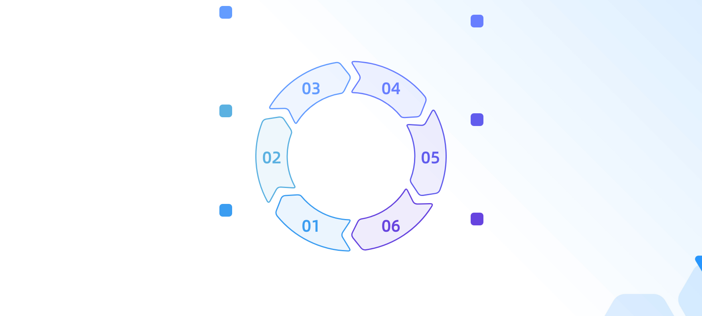
心脏骤停是指心脏突然停止有效泵血，导致全身缺氧
黄金救援时间
CPR重要作用
停跳后4至6分钟是抢救的黄金期，及时干预可显著提高生存率。每延迟一分钟，生存几率下降7%~10%。把握时间是成功复苏的关键。
心肺复苏（CPR）能在急救人员到达前维持心脑血流。正确实施可使生存率翻倍甚至更高。是连接发病与专业救治的重要桥梁。
主要诱发因素
公众技能掌握
常见诱因包括心律失常、心肌梗死、过度疲劳和情绪剧烈波动。这些因素可能单独或共同作用引发骤停。识别高危人群有助于提前预防。
普及CPR技能有助于提升整体社会急救能力。普通人在现场施救能极大改善预后。‘救’在身边体现生命守护的责任感。
心脏骤停定义
生命守护意义
心脏骤停是指心脏突然停止有效搏动，导致全身血液供应中断。若不及时恢复，会在几分钟内造成脑损伤或死亡。该状况多发于院外，占所有病例的70%。
及时有效的急救是对生命的直接保护。不仅提升个体存活可能，也减轻家庭与医疗负担。应急意识应成为现代公民基本素养。

Slide 9





4至6分钟内未实施CPR将造成不可逆的脑损伤
黄金4分钟
脑损伤不可逆
CPR延缓损伤
公众参与关键
心脏骤停后4分钟内是抢救的黄金时间，脑细胞开始缺氧性损伤。每延迟1分钟，生存率下降7%-10%，及时CPR可延长可逆期。
超过6分钟未实施CPR，大脑将发生不可逆损伤，即使复苏成功也易留后遗症。早期干预是保护神经功能的关键。
高质量心肺复苏能部分维持心脑供血，延缓脑损伤进程。它是连接骤停与专业救治的重要桥梁。
我国院外心脏骤停生存率不足1%，主因是现场施救率低。人人学CPR，才能提升整体存活可能。
挽救生命意义
一次正确的现场CPR可能挽回一个生命、拯救一个家庭。掌握技能，就是在传递生命的希望。

Slide 10
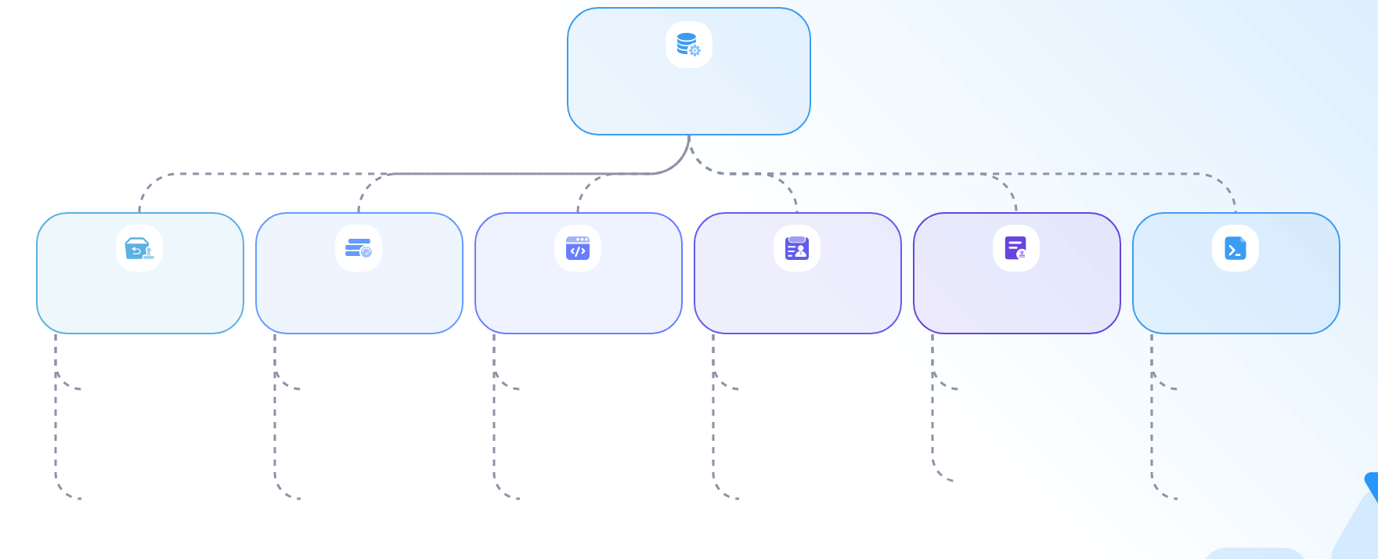
掌握CPR技能能让普通人成为关键时刻的生命守护者
心肺复苏
急救意义
技能普及
生命守护
社会责任
法律保障
培训推广
每分钟都关乎生死，及时施救可维持脑部供血。
无需医学背景，通过简短培训即可掌握。
人人都能成为第一道防线，守护身边人。
施救是技术，更是对生命的尊重与担当。
法律保护善意救助行为，免除后顾之忧。
社区、学校应广泛开展CPR培训。
为专业医疗争取关键时间，提高生存率。
公众参与越广，社会急救能力越强。
一次正确施救可能挽救一个濒临破碎的家庭。
鼓励以勇气和行动回应紧急时刻。
鼓励更多人敢于出手施救。
提升公众应急反应能力和自救互救意识。

Slide 11
03
构建生命的生存链

Slide 12
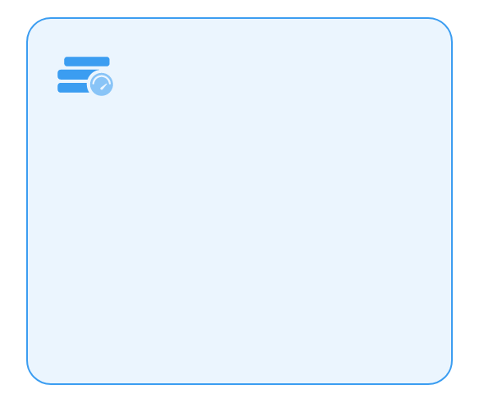
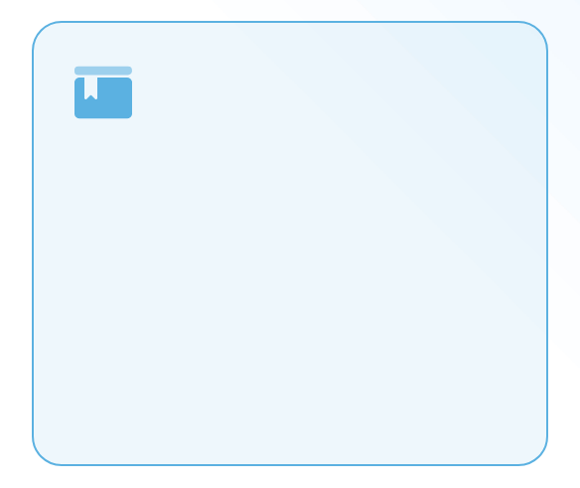

早期识别：迅速判断意识与呼吸状态
判断意识
识别呼吸
快速决策
轻拍患者双肩，大声呼唤‘你还好吗？’观察是否有反应。无动作、无应答视为无意识，需立即进入下一步评估。
看胸部起伏、听口鼻气息、感觉气流，时间不少于5秒。若无正常呼吸或仅有濒死喘息，应启动急救程序。
非专业人员无需检查脉搏，发现无反应且呼吸异常即刻呼救并准备心肺复苏。每一秒都关乎大脑的存亡。

Slide 13

早期CPR：立即开始高质量胸外按压
黄金抢救期
脑细胞保护
高质量按压
正确按压位置
心脏骤停后4分钟内是抢救关键窗口。此时脑细胞尚未发生不可逆损伤。及时干预可显著提高生存率。
缺氧超过4分钟可能导致脑细胞永久损伤。尽早供氧是神经功能保留的基础。维持血流至关重要。
CPR需保证每分钟100至120次频率。按压深度应达5至6厘米。确保每次按压有效传递。
按压点位于两乳头连线中点的胸骨下半部。避免压迫腹部或肋骨。定位准确可提升复苏效果。
掌根用力技巧
充分胸廓回弹
减少操作中断
维持循环支持
使用掌根固定于按压点。借助上身重量而非手臂力量。保证按压力度与稳定性。
每次按压后要让胸部完全回弹。避免倚靠在胸壁上。以保障心脏充盈与血流恢复。
尽量缩短按压中断时间。连续性直接影响复苏成功率。团队协作可优化衔接流程。
持续CPR有助于维持心脑血流。为除颤和高级生命支持争取时间。是生存链中的核心环节。

Slide 14





早期除颤：尽快使用AED恢复自主心律
AED的重要性
黄金三分钟
操作零门槛
公共配置增多
心脏骤停患者中约80%为室颤，唯有电击除颤才能恢复心律。早期使用AED可使生存率提升2-3倍，是生存链中不可或缺的一环。
每延迟1分钟除颤，患者存活率下降7%-10%。在心脏骤停后3分钟内使用AED，抢救成功率最高，时间就是生命。
AED自带语音提示，自动分析心律，非专业人员也能操作。只需‘听它说，跟它做’，即可完成关键一步，人人都是救命英雄。
越来越多的地铁站、学校、商场配备AED，设备可及性大幅提升。了解身边AED位置，关键时刻能快速取用。
安全智能防护
AED会自动判断是否需要电击，不会对非室颤患者放电。即使误操作也不会伤人，确保施救过程安全可靠。

Slide 15




早期高级生命支持：专业医疗团队接续救治
生命接力
技术升级
早期高级生命支持是生存链的关键一环，由专业医护人员接续现场急救。通过静脉用药、气管插管等手段稳定患者循环与呼吸，为后续治疗争取时间。
在基础CPR基础上，医疗团队使用心电监护、除颤仪和药物干预精准施救。持续监测心律变化，及时处理室颤或无脉性电活动，提升复苏成功率。
多科协作
延续生命
急诊科、ICU与心内科协同作战，实现院前急救与院内救治无缝衔接。团队配合确保气道管理、循环支持与病因排查同步高效推进。
复苏后实施目标体温管理、脑保护策略及器官功能支持，减少缺氧损伤。综合治疗助力患者从存活迈向康复，提高生活质量。

Slide 16
现场施救的第一步：确保安全
04

Slide 17
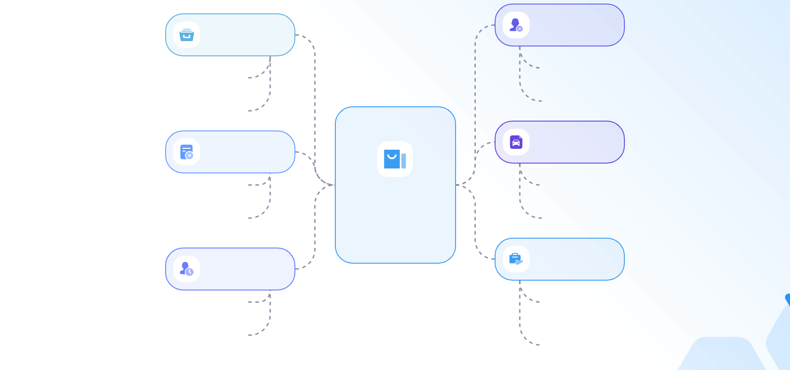
评估环境是否存在火灾、漏电、交通等危险因素
安全决策
风险识别
若现场不安全，应立即停止接近并组织撤离。
检查火灾、漏电等现场隐患，防止施救者受伤。
判断是否具备施救条件，避免盲目行动。
观察交通状况，避免在车流中贸然行动。
应急联络
环境控制
第一时间拨打急救电话，报告现场具体情况。
设置警示标志，提醒他人注意危险区域。
急救安全评估
远离高压线、燃烧物等高危源，确保站位安全。
请求消防或电力等专业队伍先行处置险情。
协同救援
个人防护
待专业人员控制现场后，立即开始心肺复苏。
佩戴手套、口罩，减少接触血液或污染物。
使用防护面罩，防止在人工呼吸时交叉感染。
配合救援团队提供信息，提高整体救援效率。

Slide 18

做好自我防护是开展救助的前提条件
保持冷静判断
防止情况恶化
控制情绪，快速观察现场情况，做出合理决策，避免因慌乱导致错误行动。
谨慎行动，避免贸然介入引发更大危险，确保救援行为具有建设性。
佩戴防护装备
及时呼救求助
使用手套、口罩等减少接触血液或体液，保护施救者健康，降低感染风险。
在确保安全后立即呼救，争取专业医疗支援，缩短救援响应时间。
保障环境安全
组织分工协作
确认周围无即时威胁，为施救者和伤者提供安全的救援条件，是行动的前提。
指派人员拨打120或取AED，明确任务分配，提高整体救援效率。
评估现场风险
提升救援效率
检查火灾、漏电、交通等潜在危险，确保救援环境安全，防止二次伤害的发生。
通过团队协同与合理安排，最大化利用黄金救援时间，增强救助成功率。

Slide 19
05
判断患者状态

Slide 20




轻拍患者双肩并大声呼唤，观察是否有反应
确认无反应
判断呼吸状态
避免误判延误
确保自身安全
轻拍患者双肩并大声呼唤，如‘喂，你怎么了？’观察是否有言语或动作回应。若无任何反应，视为意识丧失，需立即进入下一步急救流程。
在呼喊的同时，俯身侧头观察胸腹部有无起伏，持续5-10秒。若胸腹无起伏或仅有濒死喘息，即为无正常呼吸，应启动心肺复苏。
切勿花时间反复试探脉搏或微弱反应，非专业人员以‘无反应+无正常呼吸’即可判定为心脏骤停。每一秒都关乎脑细胞存亡，必须争分夺秒。
在接近患者前，先快速扫视周围环境是否安全，如交通、火灾、漏电等风险。只有在安全前提下施救，才能有效保护患者与自身。

Slide 21
同步检查呼吸：看胸腹起伏、听气息、感气流
01
02
03
04
观察胸腹
倾听气息
感受气流
三步联动
俯身查看患者胸部和上腹部是否有起伏，正常呼吸会有明显节律性升降。若5-10秒内无此现象，提示呼吸停止或异常，需立即进入下一步判断。
将耳朵靠近患者口鼻，仔细听有无呼出的气流声或喘息音。濒死喘息不规律且短暂，不能视为有效呼吸，应按无呼吸处理。
用面部感知患者口鼻是否有气体呼出，如无温热气流拂面，则表明呼吸已停止。此项与观察、倾听同步进行，增强判断准确性。
看、听、感三个动作应在同一时间连续完成，总时长不少于5秒、不超过10秒。快速而全面地评估呼吸状态，避免延误抢救时机。
05
非专业简化
对未受训者不要求检查脉搏，只要患者无反应且无正常呼吸，即可启动急救。此举简化流程，提高公众施救意愿与效率。

Slide 22

非专业人员无需刻意判断脉搏，无反应且无正常呼吸即启动急救
01
02
03
04
判断意识状态
评估呼吸情况
识别心脏骤停
启动急救流程
轻拍双肩并大声呼唤，观察是否无反应。若无应答，进入下一步评估。此步骤需迅速完成。
观察胸腹起伏，倾听气息，感受气流。判断时间控制在5至10秒内。无需检查颈动脉搏动。
无反应且呼吸不正常或仅有濒死喘息。即可视为心脏骤停。需立即启动急救。
确认骤停后，果断开始心肺复苏。优先呼叫帮助或让他人拨打急救电话。争取黄金抢救时间。
06
05
持续高质量复苏
实施胸外按压
不间断进行心肺复苏。减少按压中断。为患者争取更高生存几率。
按压频率每分钟100至120次。深度保持5至6厘米。确保按压充分回弹。

Slide 23
06
紧急呼救与资源调度

Slide 24

明确指定一人拨打120并报告具体位置和情况
患者无反应且无正常呼吸，需立即判断意识与呼吸状态。
识别状况
观察胸腹部起伏，确认是否停止呼吸或仅有濒死喘息。
高声呼救并指定一人拨打120，避免无人响应。
紧急呼救
清晰报告地点、楼栋、楼层和房间号，便于快速定位。
向调度员说明患者意识、呼吸情况及是否开始CPR。
信息沟通
通报AED使用情况，并由专人持续联络接收指导。
急救流程
现场多人时应明确分工，提高救援效率。
分工协作
分别负责呼救、取AED和实施心肺复苏，避免重复或遗漏。
尽快获取AED并按照语音提示进行操作。
设备使用
在AED分析心律时暂停按压，确保安全检测。
持续进行胸外按压，频率保持在每分钟100-120次。
持续急救
每次按压深度5-6厘米，保证充分回弹。

Slide 25

另一人前往取用最近的AED设备
公众场所配置
学校、车站、商场等公共场所应配备AED。设置清晰指引标识便于快速定位。确保设备可及性是应急响应的基础。
公众培训普及
黄金救援时间
推动公众熟悉AED位置与操作方法。开展急救培训提升应对能力。人人会用才能实现‘救’在身边。
发现心脏骤停后，应在3至5分钟内取来AED。争分夺秒是提升救治希望的关键。把握黄金救援时间窗口至关重要。
急救体系建设
AED重要性
构建高效的院前急救体系需多方协作。AED布局与120响应协同联动。提升整体社会急救反应能力。
自动体外除颤器（AED）在心脏骤停急救中至关重要，能快速识别可除颤心律并实施电击。每延迟使用1分钟，生存率下降7%至10%。及时使用显著提高抢救成功率。

Slide 26
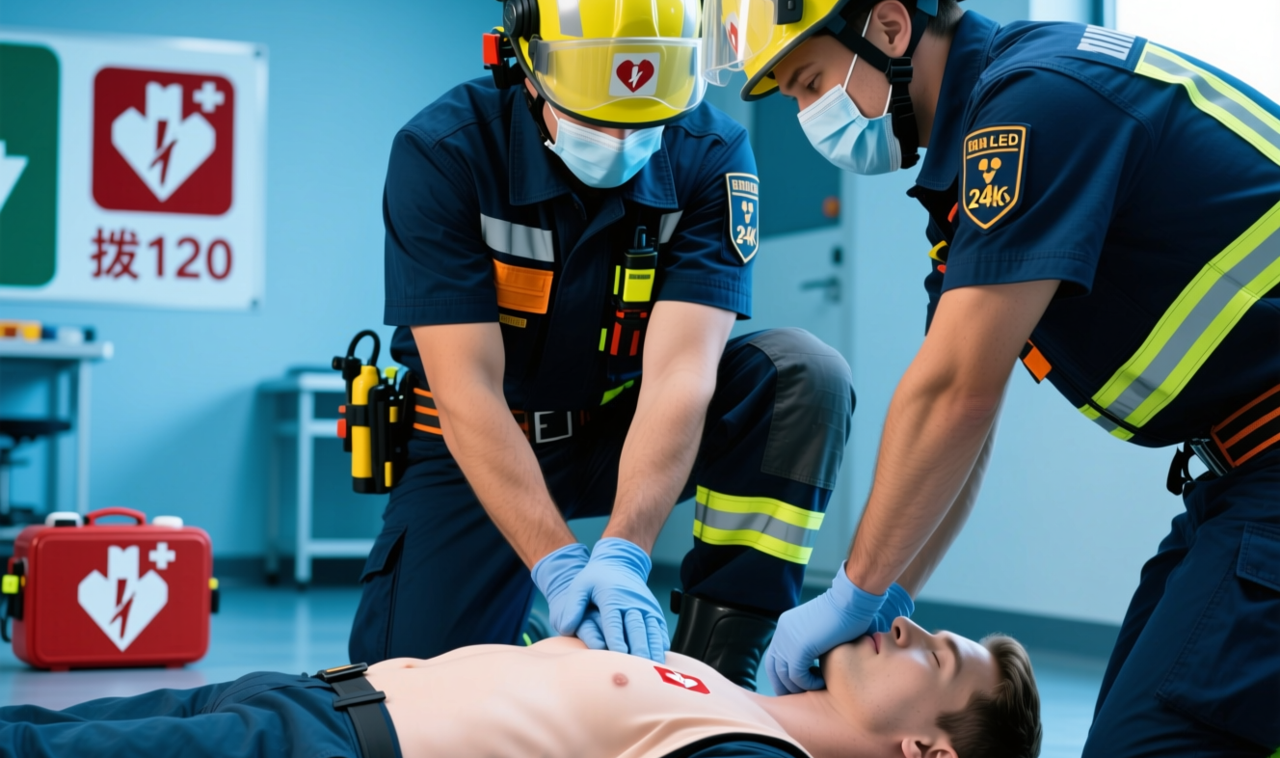
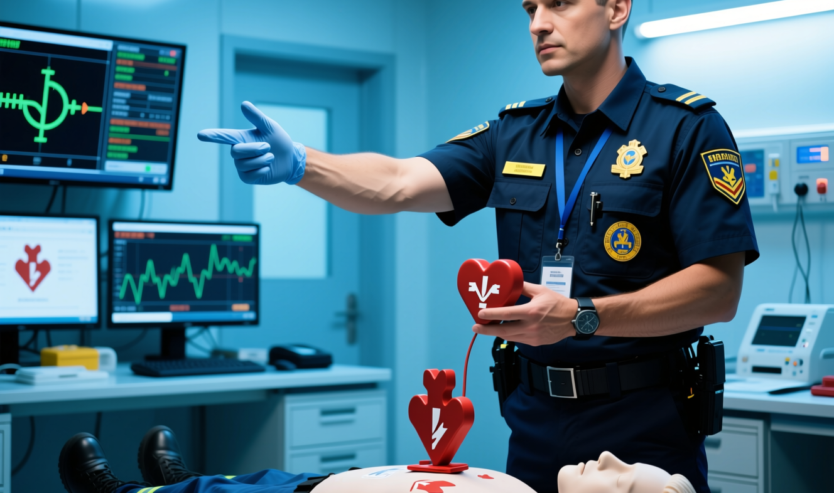
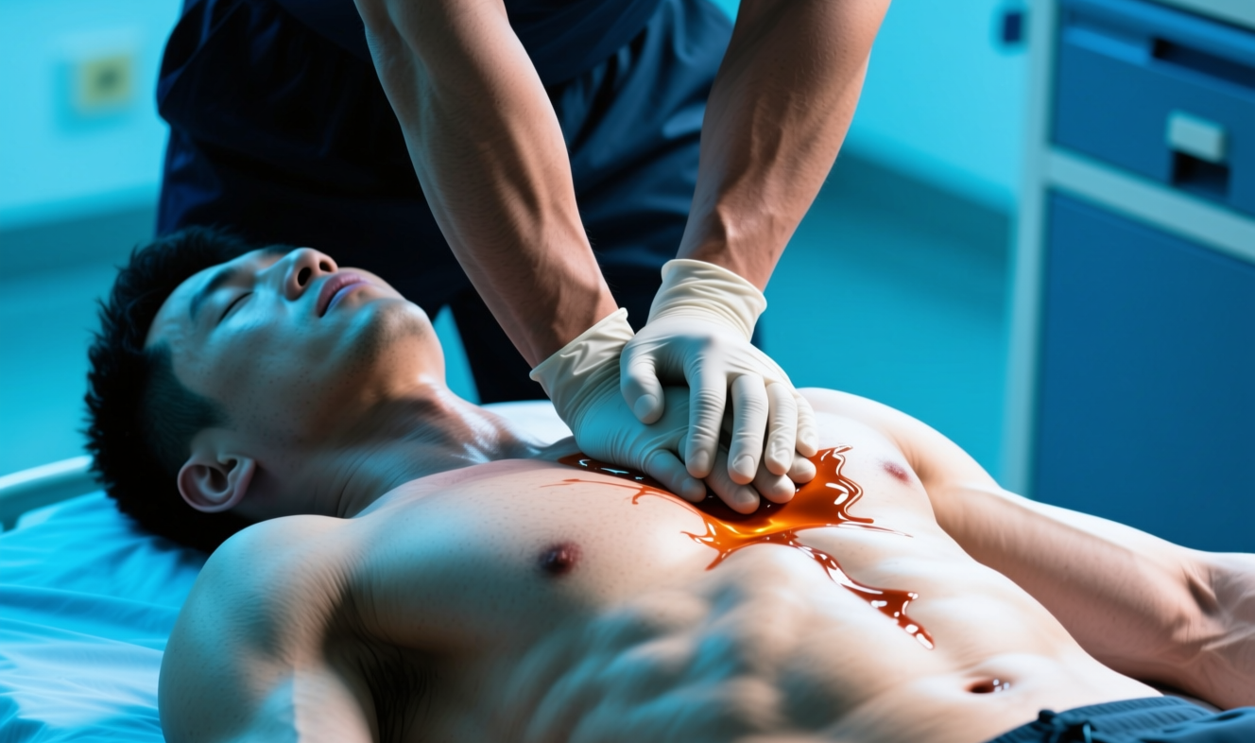
多人在场时应分工协作，提升救援效率
明确分工
指挥协调
接力施救
多人在场时应指定专人拨打120、取AED和实施CPR，避免混乱重复。清晰分工可大幅提升救援效率，确保每项关键操作同步推进。
由一名冷静者担任现场指挥，统筹调度救援步骤。统一指令能减少延误，保证CPR与除颤无缝衔接，维持抢救连续性。
胸外按压者体力消耗大，应每2分钟轮换一次。多人协作可实现无缝交接，确保按压质量持续达标，提高复苏成功率。

Slide 27
07
实施高质量胸外按压

Slide 28




按压位置为两乳头连线中点的胸骨下半部
准确定位
手法正确
按压位置在两乳头连线中点的胸骨下半部，即胸骨中下1/3交界处。可用手指滑移法快速定位，确保按压有效且避免损伤腹部器官。
双手交叠，掌根置于按压点，十指相扣并翘起。手臂伸直，以髋关节为支点，用上身力量垂直下压，保证力度充分。
深度频率
减少中断
成人按压深度5-6厘米，频率每分钟100-120次。保持节奏均匀，按压与放松时间大致相等，让胸廓充分回弹。
每次按压后迅速释放压力，但掌根不离开胸壁。尽量减少中断时间，确保高质量按压连续进行，提高复苏成功率。

Slide 29
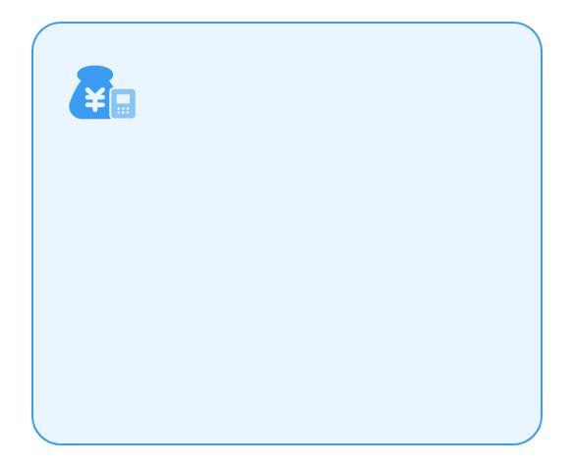
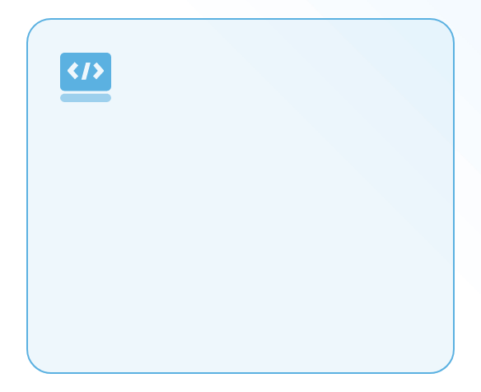

双手交叠，掌根着力，手臂垂直于胸壁
正确手势
着力要点
姿势关键
双手交叠，掌根置于胸骨下半部，确保力量集中。十指相扣并抬起手指，避免压迫肋骨造成损伤。
以掌根为着力点，垂直下压5-6厘米。利用上身重量而非手臂力量，保证按压深度与效率。
双肘伸直，手臂垂直于胸壁，肩、肘、腕成一直线。保持稳定节奏，防止力量分散或中断按压。

Slide 30
以每分钟100至120次频率用力快速下压5-6厘米
按压频率
按压深度
充分回弹
每分钟100至120次是国际指南推荐的黄金标准，过慢影响血流，过快则降低按压深度和有效性。保持稳定节奏如歌曲《Stayin' Alive》可帮助掌握节拍。
成人胸骨应下压5-6厘米，确保心脏有效排血。过浅难以推动血液循环，过深可能造成肋骨骨折或内脏损伤，需精准控制力度。
每次按压后要让胸廓完全回弹至原位，以保证心脏充盈。手掌不可离开胸壁，避免中断血流，维持连续高效的循环支持。

Slide 31

保证每次按压后胸廓充分回弹，减少中断时间
01
02
03
04
胸廓回弹
手掌离壁
减少中断
自主循环
胸廓充分回弹确保血液有效回流至心脏。按压后胸壁未完全恢复会减少心脏充盈。残留压力降低心输出量和复苏成功率。
每次按压后手掌应完全离开胸壁。避免身体重量倚靠胸部影响弹性。保障胸廓自由回弹以维持循环效率。
按压过程中应尽量减少中断时间。停顿超过10秒显著影响循环恢复。换人或除颤时需迅速衔接操作。
持续按压提升自主循环恢复可能性。频繁中断破坏血流稳定性。快速操作衔接是关键环节。
05
06
07
08
按压节奏
心脏充盈
施救姿势
复苏效果
保持每分钟100至120次的稳定节奏。节奏过快或过慢影响血流效果。稳定频率有助于维持复苏质量。
胸廓回弹促进心脏充分充盈。未完全回弹导致前负荷不足。直接影响每搏输出量和灌注压。
施救者应直臂垂直按压避免倾斜。按压后不施加额外压力。正确姿势保障回弹质量和深度。
有效回弹与连续按压提升整体效果。协调节奏与动作减少疲劳误差。高质量操作提高生存率。

Slide 32
08
开放气道与人工呼吸

Slide 33

采用仰头举颏法打开气道，清除可见异物
开放气道
保护颈椎
使用仰头举颏法打开气道，一手压前额另一手抬下颌，防止舌根后坠阻塞呼吸道。
怀疑颈椎损伤时应采用双手托颌法，避免颈部过度移动，最大限度保护脊柱安全。
体位摆放
维持通畅
患者应仰卧于坚硬平面上，确保头颈躯干保持在一条直线上，为后续操作提供稳定基础。
每次人工呼吸前需检查头部姿势，清除口腔异物，持续确保气道开放且无阻塞。

Slide 34




捏住鼻孔，口对口密封吹气两次，每次持续1秒
正确体位
开放气道
密封吹气
按压衔接
患者仰卧于坚硬平面上，头部与躯干保持同一水平。施救者跪于患者一侧，确保操作时身体稳定，便于发力。
采用仰头举颏法，一手压额、另一手抬起下颌，使头后仰。气道打开后应清除口腔异物，确保呼吸通畅无阻。
捏紧患者鼻孔，施救者深吸一口气，完全包住患者口部吹气。每次吹气持续1秒，观察胸部明显抬起即可，避免过度通气。
完成两次有效人工呼吸后，立即回到胸外按压位置。继续以30:2的比例进行按压与通气循环，减少中断时间。

Slide 35




观察胸部是否抬起，避免过度通气
观察胸廓
避免过度通气
有效通气标准
气道管理要点
每次人工呼吸时应密切观察患者胸部是否随之抬起，这是判断吹气有效的直观标志。若无起伏，需重新调整气道位置并确保密封良好后再次吹气。
过度通气会导致胸腔内压升高，影响静脉回流，降低心肺复苏效果。应控制每次吹气时间在1秒左右，潮气量以看到胸部微微隆起为宜。
有效人工呼吸应使氧气进入肺部而不进入胃部，理想状态下每次吹气量为500-600毫升。通气不足或过量都会影响复苏成功率。
采用仰头举颏法开放气道，确保气道平直通畅。清除口腔异物后立即进行吹气，防止因阻塞导致通气失败或胃内容物反流。

Slide 36

若无法或不愿进行人工呼吸，可持续仅做胸外按压
按压频率每分钟100至120次，保持节奏稳定。
胸外按压
按压深度5至6厘米，确保有效血液循环。
尽早开始按压，减少中断以提高复苏成功率。
急救原则
保证胸廓充分回弹，避免影响心脏充盈。
成人患者单纯按压效果与传统CPR相当。
适用人群
非专业人员推荐使用简化版急救流程。
心肺复苏
简化操作提升公众参与急救的信心。
施救意愿
及时按压显著增加患者生存机会。
坚定持续的按压是对心脏骤停最有效的响应。
生命守护
任何施救行动都可能成为挽救生命的关键。
多项研究表明单纯按压可达到传统CPR的疗效。
研究支持
指南推荐在特定情况下优先实施胸外按压。

Slide 37
AED：人人都能操作的救命神器
09

Slide 38
AED自动分析心律，语音引导操作步骤
01
02
03
04
智能识别
语音引导
贴片即用
安全放电
AED可自动分析患者心律，精准判断是否需要除颤。整个过程无需人工决策，避免误操作，确保急救安全有效。
开机后全程语音提示操作步骤，清晰易懂。即使从未受过培训的人也能跟随指令完成急救。
电极片按图示粘贴于患者胸部指定位置即可。设备会自动检测接触情况，并进入分析准备状态。
只有在检测到可除颤心律时才会充电并建议电击。若无需除颤，AED不会放电，保障患者与施救者安全。
05
人人可用
设计简洁直观，老人、学生等普通公众均可快速上手。真正实现‘人人都能操作’的急救普及目标。

Slide 39
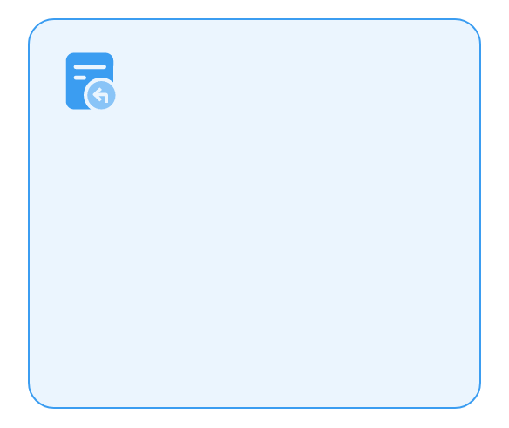
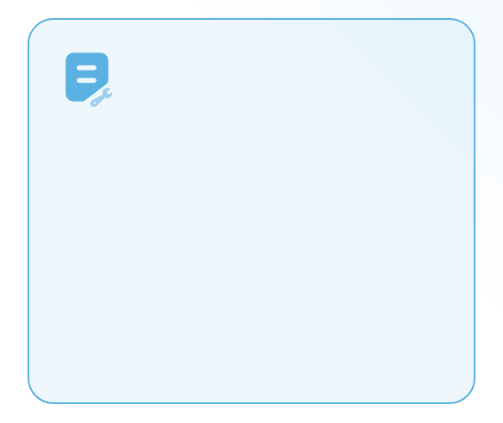

贴好电极片后远离患者，让设备判断是否需要除颤
正确贴片
远离分析
听从指令
将AED电极片按图示贴于患者裸露的胸部，一片贴右上胸，另一片贴左下腹外侧。确保皮肤干燥、无毛发遮挡，以保证信号传导准确。
贴好电极片后，所有人必须停止接触患者，大声提醒‘我正在分析，请不要碰他！’。AED会自动检测心律，判断是否需要电击除颤。
AED语音提示若建议除颤，确认无人接触患者后按下电击按钮。若不需除颤，则立即继续高质量胸外按压，遵循设备引导操作。

Slide 40

听它说，跟它做——即使零基础也能完成关键一步
语音引导操作
自动分析心律
贴片快速启动
人人皆可施救
AED通过清晰语音指导用户每一步操作，即使无经验者也能跟随提示进行急救，大大提升使用安全性。
设备可自动检测患者心律，判断是否需要电击除颤，确保施救的准确性和科学性，避免误操作。
电极片按图示位置贴于胸部后，设备迅速启动并准备就绪，操作高效，节省宝贵的抢救时间。
无需医学背景，普通人经简单指引即可掌握使用方法，在紧急时刻及时出手，成为生命守护者。

Slide 41
10
完整CPR流程回顾

Slide 42




安全评估→判断反应与呼吸→呼救并取AED
安全第一
判断意识
施救前务必观察周围环境，确认无火灾、漏电、交通等危险。保障自身安全是实施救援的前提，避免因盲目行动造成二次伤害。
轻拍患者双肩并大声呼唤，观察是否有反应。若无回应且无正常呼吸，立即进入下一步急救流程。
识别呼吸
启动救援
通过看胸腹起伏、听气息、感气流判断呼吸状态，时间不少于5秒。非专业人员无需检查脉搏，无反应且无正常呼吸即视为心脏骤停。
指定一人拨打120并报告准确位置和情况，另一人迅速取来AED。多人在场时分工协作，提升整体救援效率。

Slide 43
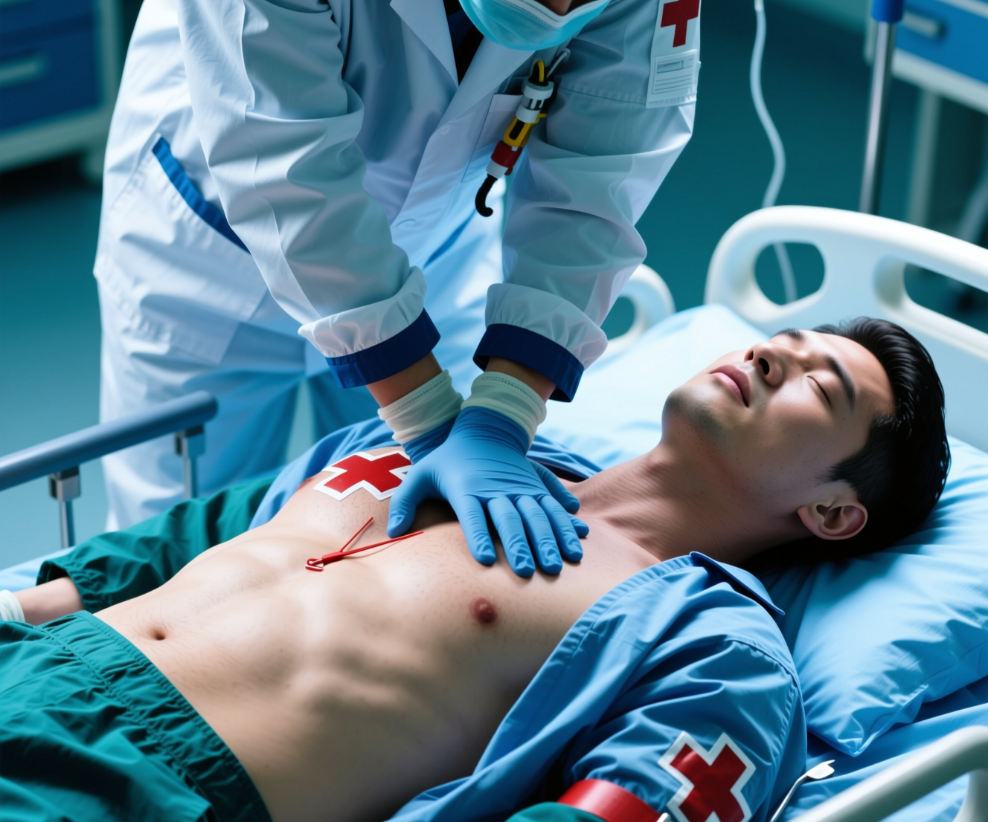
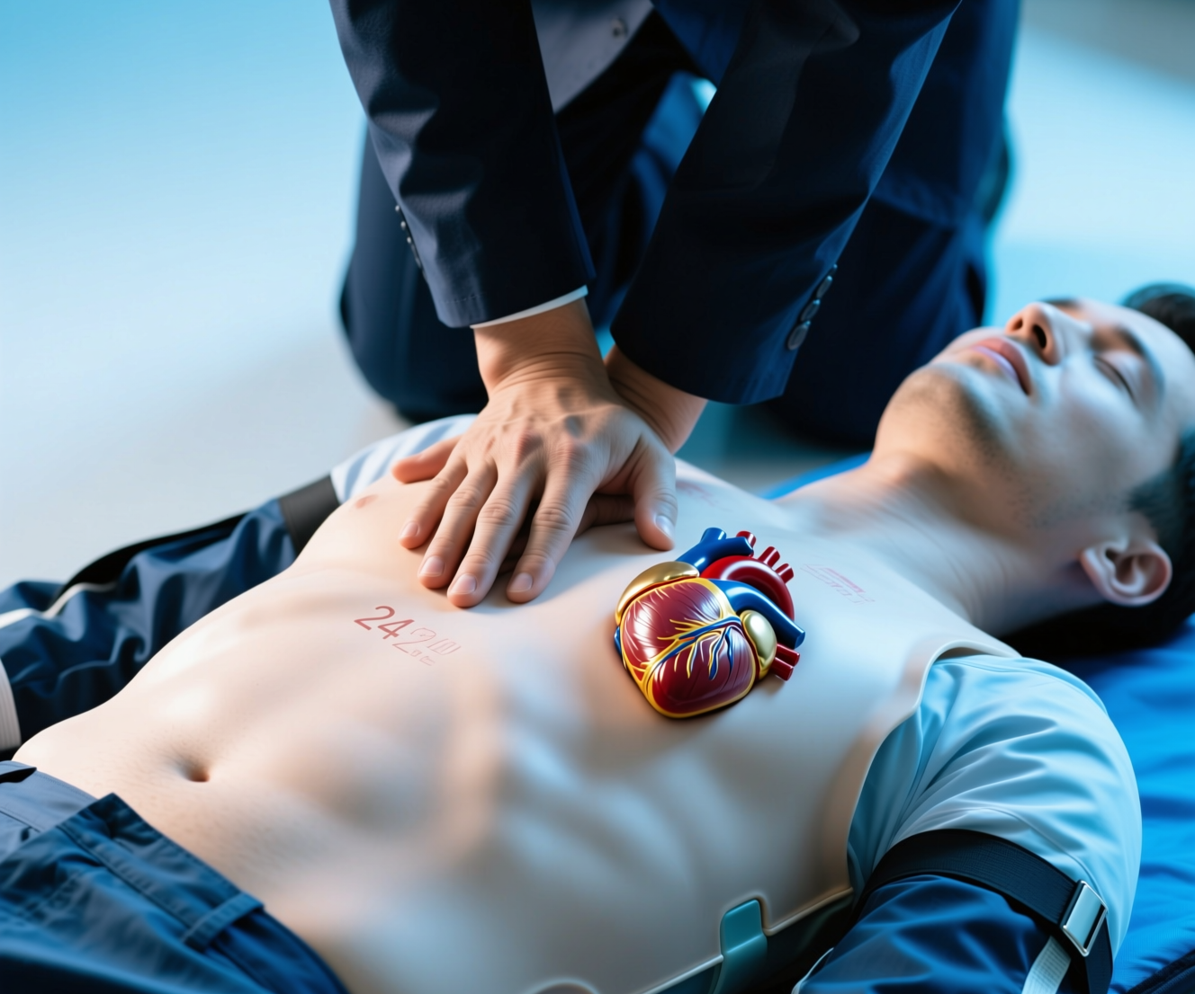
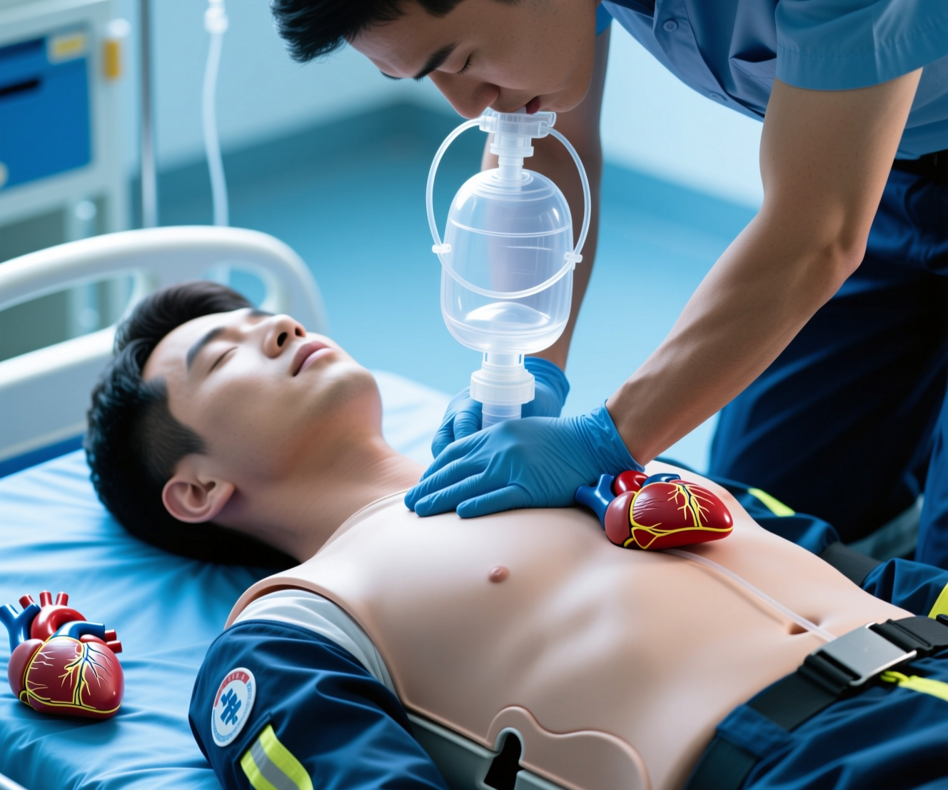
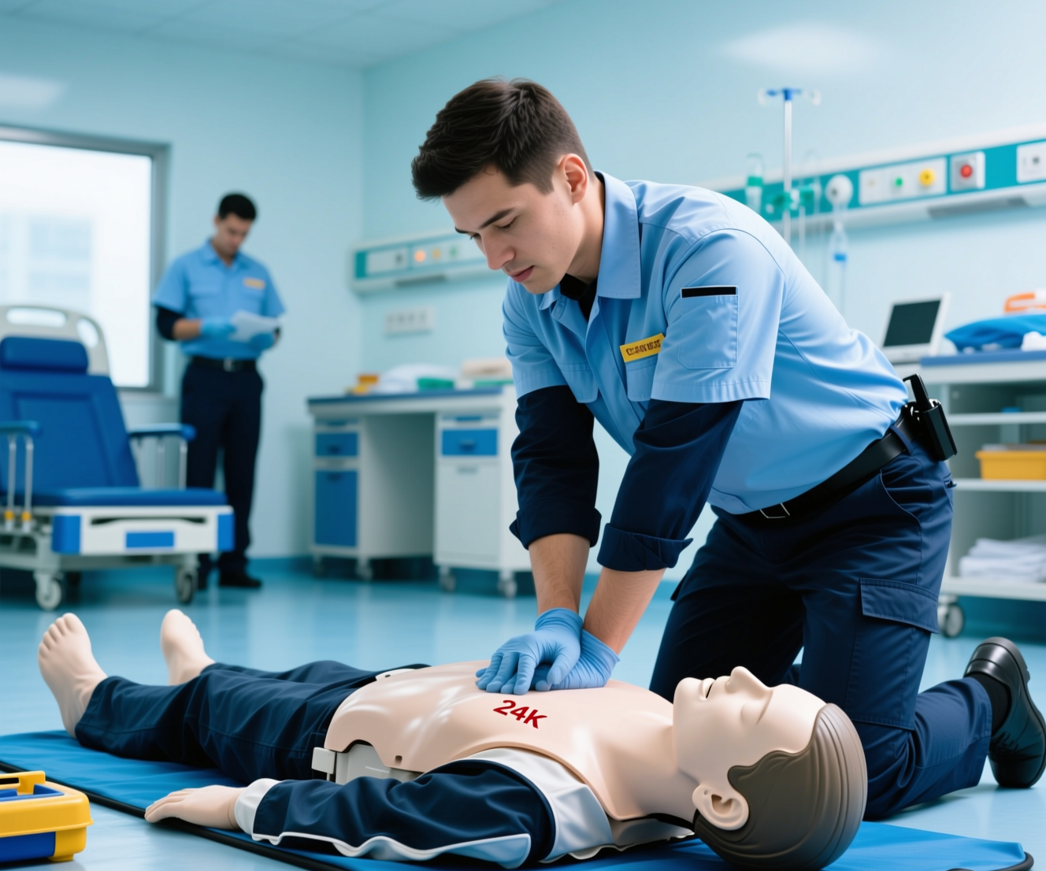
立即开始胸外按压，配合人工呼吸（30:2）
立即行动
按压标准
30:2循环
团队协作
一旦确认患者无反应且无正常呼吸，应立即开始胸外按压。延迟每分钟都会降低生存率，争分夺秒是挽救生命的关键。
按压位置为两乳头连线中点，深度5-6厘米，频率100-120次/分钟。确保胸廓充分回弹，尽量减少中断以维持有效血流。
每30次按压后给予2次人工呼吸，形成一个完整循环。保持节奏稳定，持续进行直至患者恢复或专业救援到达接手。
多人在场时应轮换操作，避免疲劳导致按压质量下降。明确分工可提高效率，保障CPR持续高质量实施。

Slide 44



每2分钟重新评估一次循环状态
为何评估
如何评估
后续决策
每2分钟评估可判断CPR是否生效，避免无效按压。及时发现自主循环恢复，减少并发症风险，确保救援质量。
暂停按压5-10秒，观察患者呼吸、面色及反应。检查颈动脉搏动，确认是否有自主心跳恢复迹象。
若无生命体征，立即继续CPR；若有反应或呼吸，转为复苏后体位。等待专业救援并持续监护病情变化。

Slide 45
持续操作直至患者恢复或专业救援接手
坚持到底
团队轮替
动态评估
交接要点
持续进行CPR直至患者恢复呼吸心跳或专业救援人员到达接手。中途停止可能使前期努力前功尽弃，每一分坚持都极大提升生存希望。
多人在场时应每2分钟轮换按压者，避免疲劳导致按压质量下降。有效协作可保证高质量复苏的连续性与稳定性。
每完成5组30:2循环后，快速检查呼吸脉搏变化。但评估时间不超过10秒，尽快恢复按压以减少中断。
急救人员到达后，清晰说明开始时间、已做轮次和使用AED情况。确保信息完整传递，助力后续高级生命支持顺利开展。

Slide 46
特别提醒：学生群体注意事项
11

Slide 47
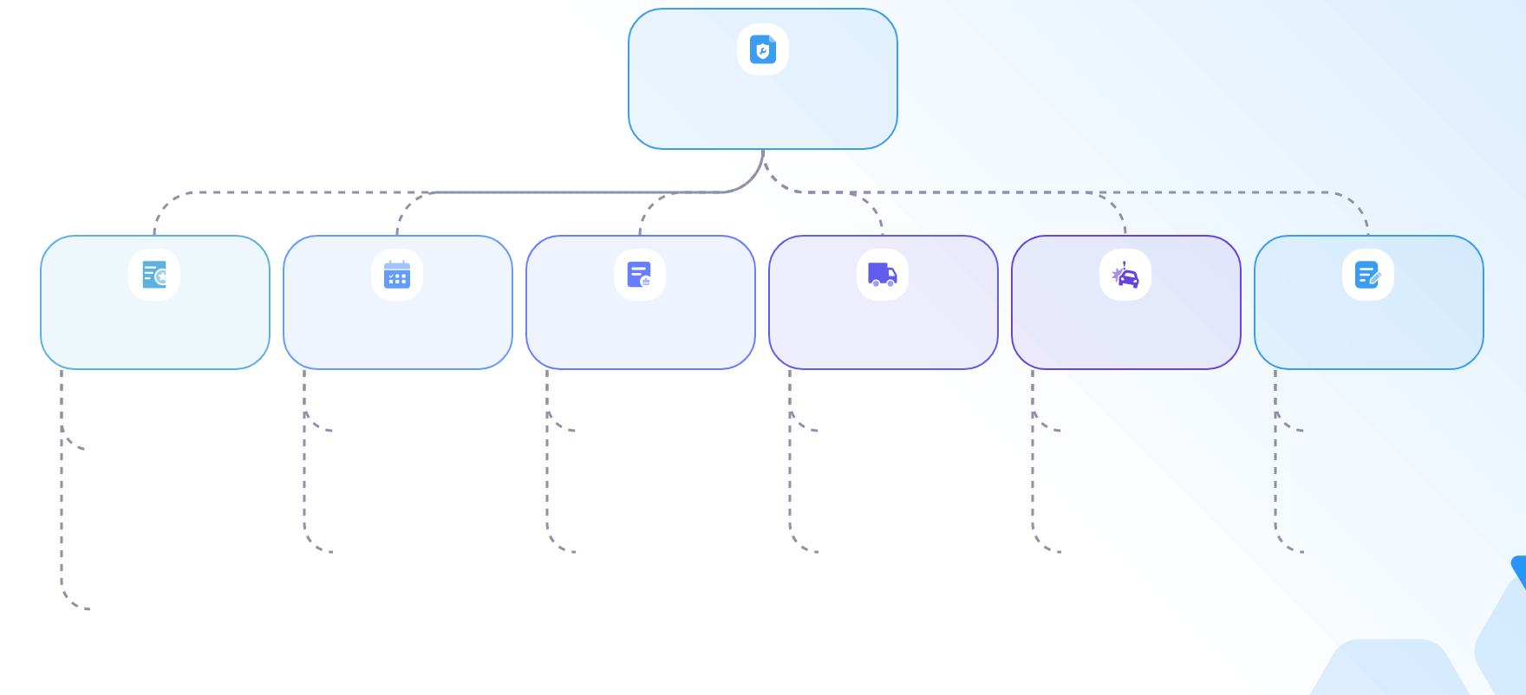
优先保护自己，确认环境安全后再施救
应急救援
安全优先
冷静应对
及时呼救
团队协作
量力而行
科学响应
确认现场无火灾、漏电等危险，防止二次伤害。
保持头脑清醒，理性判断事故状况。
大声呼救吸引周围人员注意，寻求支援。
动员成年人或有经验者共同参与救援行动。
学生应以自身安全为前提，不冒险施救。
采用正确的急救知识和工具进行有效干预。
避免慌乱和盲目行动，为科学救援争取时间。
尽快联系专业救援力量，如拨打120急救电话。
分工合作，提高救援效率与成功率。
可通过递送AED、指引路线等方式提供帮助。
遵循标准流程，实现高效且安全的应急处理。
评估环境安全性，确保施救者和受助者均处于安全状态。

Slide 48

第一时间大声呼救，寻找成人协助最为重要
寻求协助
分工协作
优先请求附近成人帮助，提升救援效率，确保在黄金时间内展开有效急救措施。
多人在场时应明确分工，分别负责呼救、胸外按压和获取AED，保障心肺复苏持续高质量进行。
立即呼救
法律保障
发现有人倒地应大声呼救，指定具体人员拨打120，避免因责任分散导致无人行动。
《民法典》第184条免除善意救助者的民事责任，鼓励在安全前提下勇敢施救，为抢救争取时间。

Slide 49

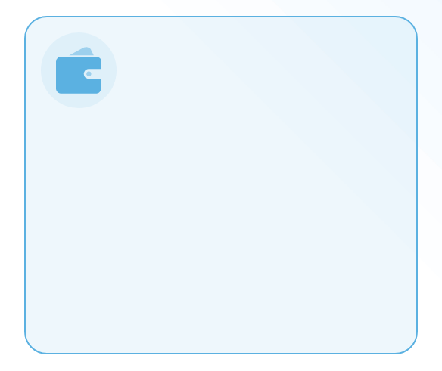

对儿童患者可先给予5次人工呼吸再开始按压
儿童窒息优先
操作要点提示
学生施救安心
儿童心脏骤停多由窒息引起，如呛咳、溺水等。此时应先给予5次人工呼吸，迅速供氧，再开始胸外按压，提高复苏成功率。
人工呼吸时采用口对口鼻方式，确保密封。每次吹气持续1秒，看到胸部微微隆起即可，避免过度通气造成胃胀气。
学生在救助儿童时可放心施救，我国法律保护善意救助行为。掌握正确方法，冷静应对，就能成为关键时刻的小英雄。

Slide 50
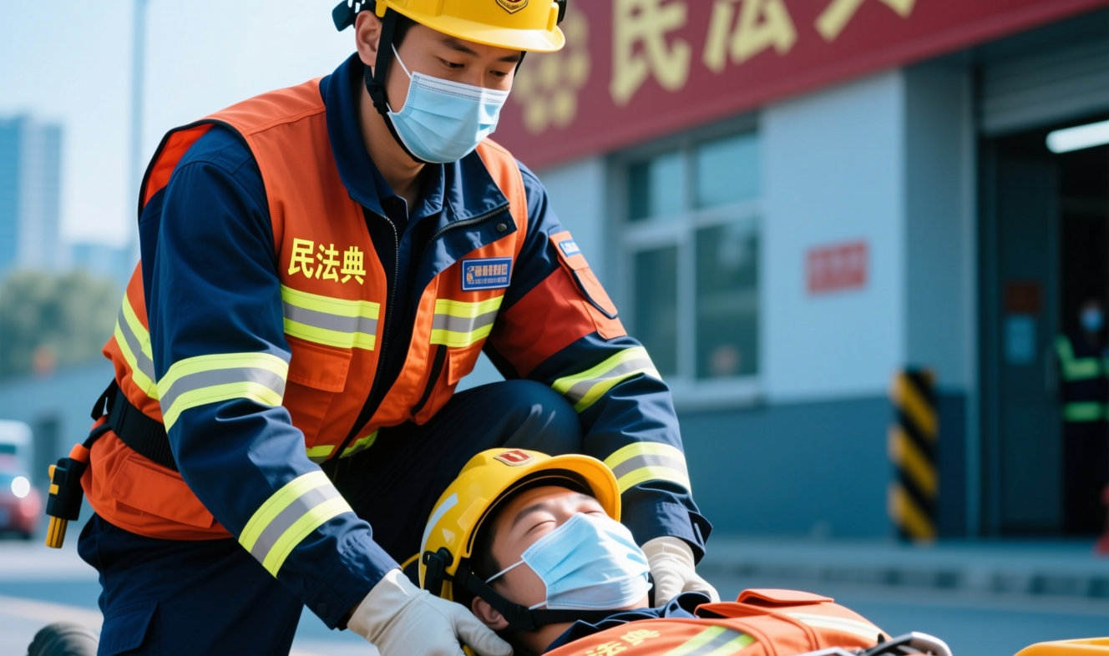
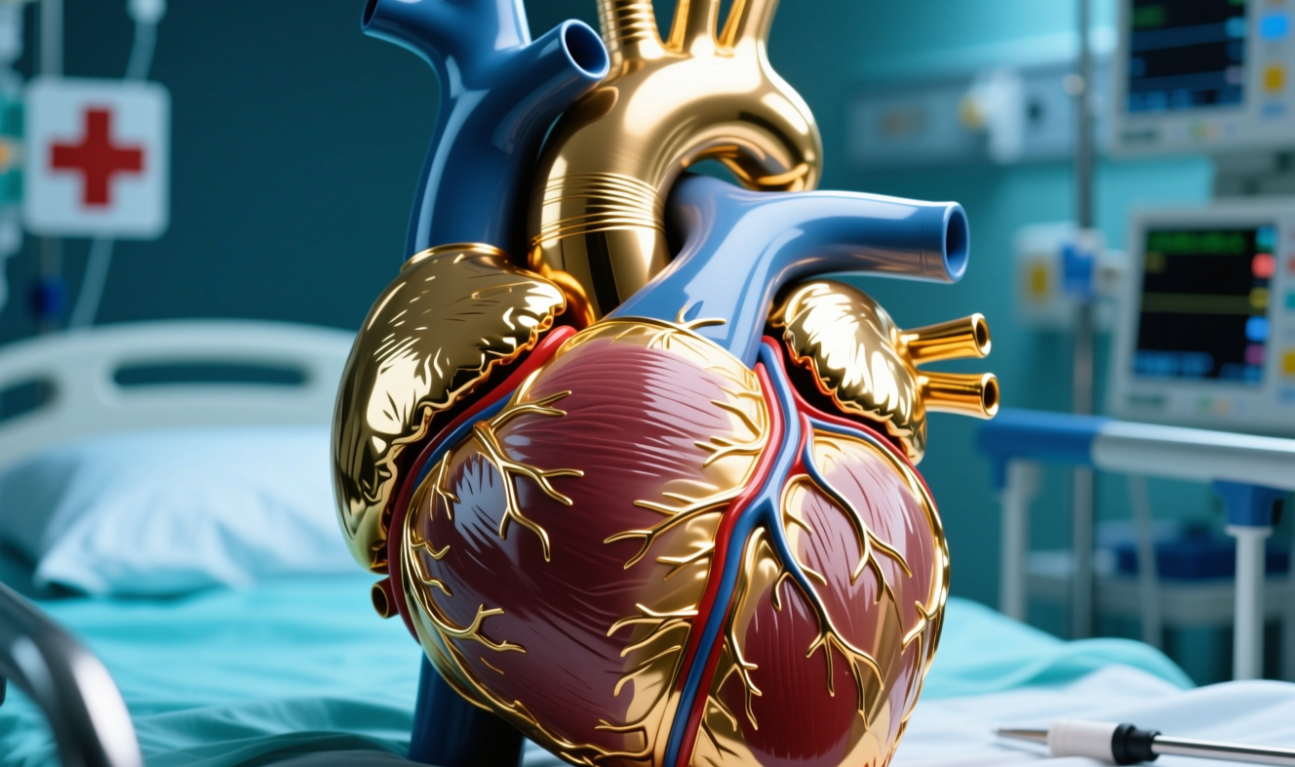

我国法律保障善意救助行为，勇敢施救受法律保护
法律护航
勇敢施救
社会支持
《民法典》第184条规定，因自愿实施紧急救助行为造成受助人损害的，救助人不承担民事责任。这为善意施救者提供了坚实的法律保障，鼓励见义勇为。
学生在遇到突发心脏骤停情况时，应克服犹豫心理，立即展开力所能及的救助。法律明确保护善意救助行为，无需担心无端追责。
国家正推动“急救免责”理念融入校园安全体系，多地已出台地方性法规强化救助者权益保护，营造敢救、能救的社会氛围。

Slide 51
12
互动问答与知识巩固

Slide 52
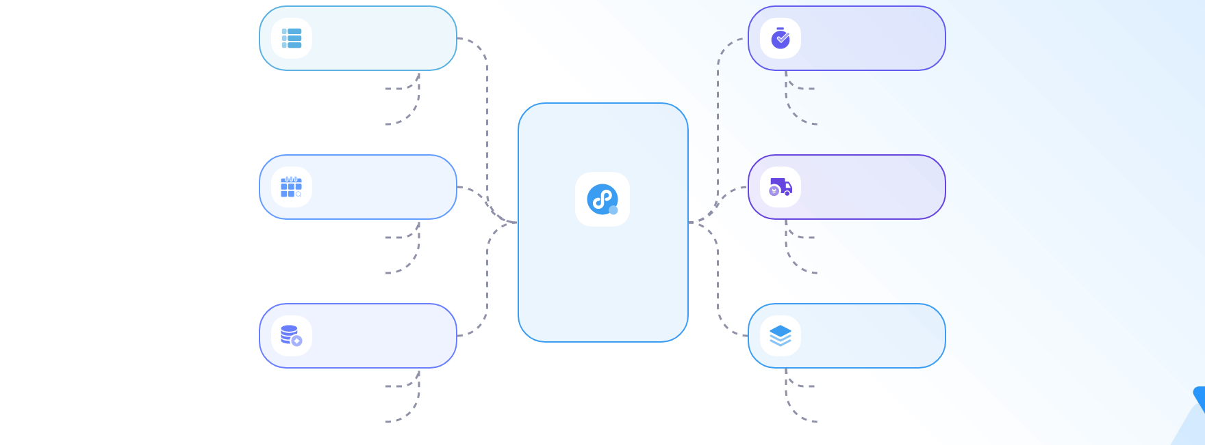
什么情况下需要启动心肺复苏？
识别骤停
CPR作用
无反应且无呼喊回应，判断为意识丧失。
维持血液循环，为大脑和心脏供氧。
胸腹无起伏或仅有濒死喘息，视为无呼吸。
及时有效CPR可显著提高患者存活率。
判断方法
操作要点
普通施救者无需检查脉搏，避免延误抢救。
心肺复苏
用力快速按压胸部中央，深度5-6厘米。
结合无意识和异常呼吸即可认定心脏骤停。
按压频率每分钟100-120次，保持节奏。
黄金时间
急救衔接
应在四分钟内开始心肺复苏，争分夺秒。
持续CPR直至AED到达或专业救援接手。
延迟抢救会加重脑损伤，降低存活几率。
尽早使用AED可大幅提升复苏成功率。

Slide 53
胸外按压的正确位置和深度是多少？
01
02
03
04
按压位置
按压深度
按压频率
回弹充分
胸外按压的正确位置是胸骨下半段，两乳头连线中点。确保手掌根部置于该区域，避免按压肋骨或剑突，以防骨折或内脏损伤。
成人按压深度应为5-6厘米，过浅影响循环效果，过深可能导致胸骨骨折或心脏损伤。需用力适中、垂直下压。
以每分钟100至120次的节奏进行按压，保持稳定节律。可默念‘01、02、03……’辅助控制速度，确保有效循环。
每次按压后要让胸廓完全回弹，掌根不离开胸壁但不过度施压。充分回弹有助于血液回流心脏，提升按压效率。
05
减少中断
尽量减少按压中断时间，每次换人或使用AED时不超过10秒。持续按压能维持重要器官的血氧供应，提高复苏成功率。

Slide 54

AED是否会对非室颤患者放电？
自动适应判断
安全放电机制
自动化急救流程
简易可靠操作
仅在确认需要时允许放电，避免对非适应症患者误操作，提高使用安全性。
通过多重判断阻止不必要的电击，确保每次放电均有医学依据，降低风险。
设备自动分析并推进急救步骤，减少人为判断误差，提升救援成功率。
界面友好、流程直观，确保在高压环境下仍能稳定可靠运行。
01
03
05
07
02
04
06
08
智能心律检测
错误连接防护
语音引导操作
公众可用设计
内置系统自动识别室颤和无脉性室速等可电击心律，确保判断准确，提升急救效率。
即使电极片接反也能识别并提示，增强设备容错能力，保障操作正确性。
提供清晰语音提示，指导施救者每一步操作，降低使用门槛。
无需专业医疗背景即可操作，使更多人能在紧急情况下参与施救。

Slide 55
不会人工呼吸时能否只做按压？
可以只按压
原理相同
鼓励公众参与
持续至救援到
当不会或不愿进行人工呼吸时，单纯胸外按压仍能有效维持血液循环。持续用力快速按压，可显著提高患者存活几率。
高质量胸外按压能推动血液流向心脑等重要器官。即使无通气，短时间内也足以支持基本氧供需求。
简化流程降低施救门槛，让更多人敢于出手相助。仅按压CPR是安全、合法且被指南推荐的急救方式。
以每分钟100–120次的频率不间断按压，直到AED到达或专业人员接手。每次按压都可能是生命的转机。

Slide 56
结语：让急救成为一种习惯
13

Slide 57





每一次挺身而出都可能改写一个家庭的命运
生命接力
家庭希望
平凡英雄
技能即责任
每一次施救都是生命链的关键一环。你的行动可能中断死亡进程，为专业救援赢得宝贵时间，让生命得以延续。
一个心跳的重启，可能挽回一位父亲、母亲或孩子。你挽救的不仅是个体，更是一个家庭的完整与未来希望。
无需特殊身份，只要敢于出手就是英雄。每一个挺身而出的普通人，都在书写不平凡的生命故事。
掌握CPR不仅是自我赋能，更是对社会的承诺。当急救成为习惯，我们共同构筑生命的防护网。
法律护航
我国民法典明确保护善意救助者权益。放心施救，无须顾虑，法律为你勇敢伸出的双手保驾护航。

Slide 58




普及CPR不仅是技能传递，更是社会责任的传承
技能即责任
传递与传承
从个体到社会
习惯成自然
掌握CPR不仅是学习一项急救技术，更是承担起在关键时刻挽救生命的社会责任。每个人都有可能成为他人生命的最后一道防线。
当一个人学会CPR并教会他人，这份技能便在人际间传递，形成守护生命的接力链。这种传承凝聚着社会的温度与担当。
一个会急救的个体能影响一个家庭，千万个这样的家庭则构筑起安全的社会网络。普及CPR就是构建全民互助的生命共同体。
让急救意识融入日常生活，使施救成为本能反应，才能真正实现‘救’在身边。习惯的力量能让平凡人成就不凡之举。

Slide 59




滨湖街社区卫生服务中心 守护您和家人的健康
生命守护者
急救在身边
每一次及时施救都是对生命的尊重与守护。滨湖街社区卫生服务中心致力于普及急救知识，让每位居民都能成为关键时刻的生命守护者。
急救不应只依赖医院，更应融入日常生活。我们倡导将CPR技能带进家庭、学校与社区，真正实现‘救’在身边、爱在行动。
习惯成自然
感谢与承诺
当急救成为一种习惯，面对突发状况便能从容应对。通过持续培训与演练，让科学施救像呼吸一样自然发生。
感谢您的聆听与参与。滨湖街社区卫生服务中心将持续守护您和家人的健康，为构建安全社区贡献专业力量。

Slide 60
THANKS
感谢聆听！

